Slide 1
Pattern Strategy
BATARDIERE Simon - PATERNE Baptiste - TRICARD Aurélien

Slide 2
Sommaire
Design Patterns
Pattern Strategy
Principe du Pattern Strategy
Exemple
Conclusion
QCM

Slide 3
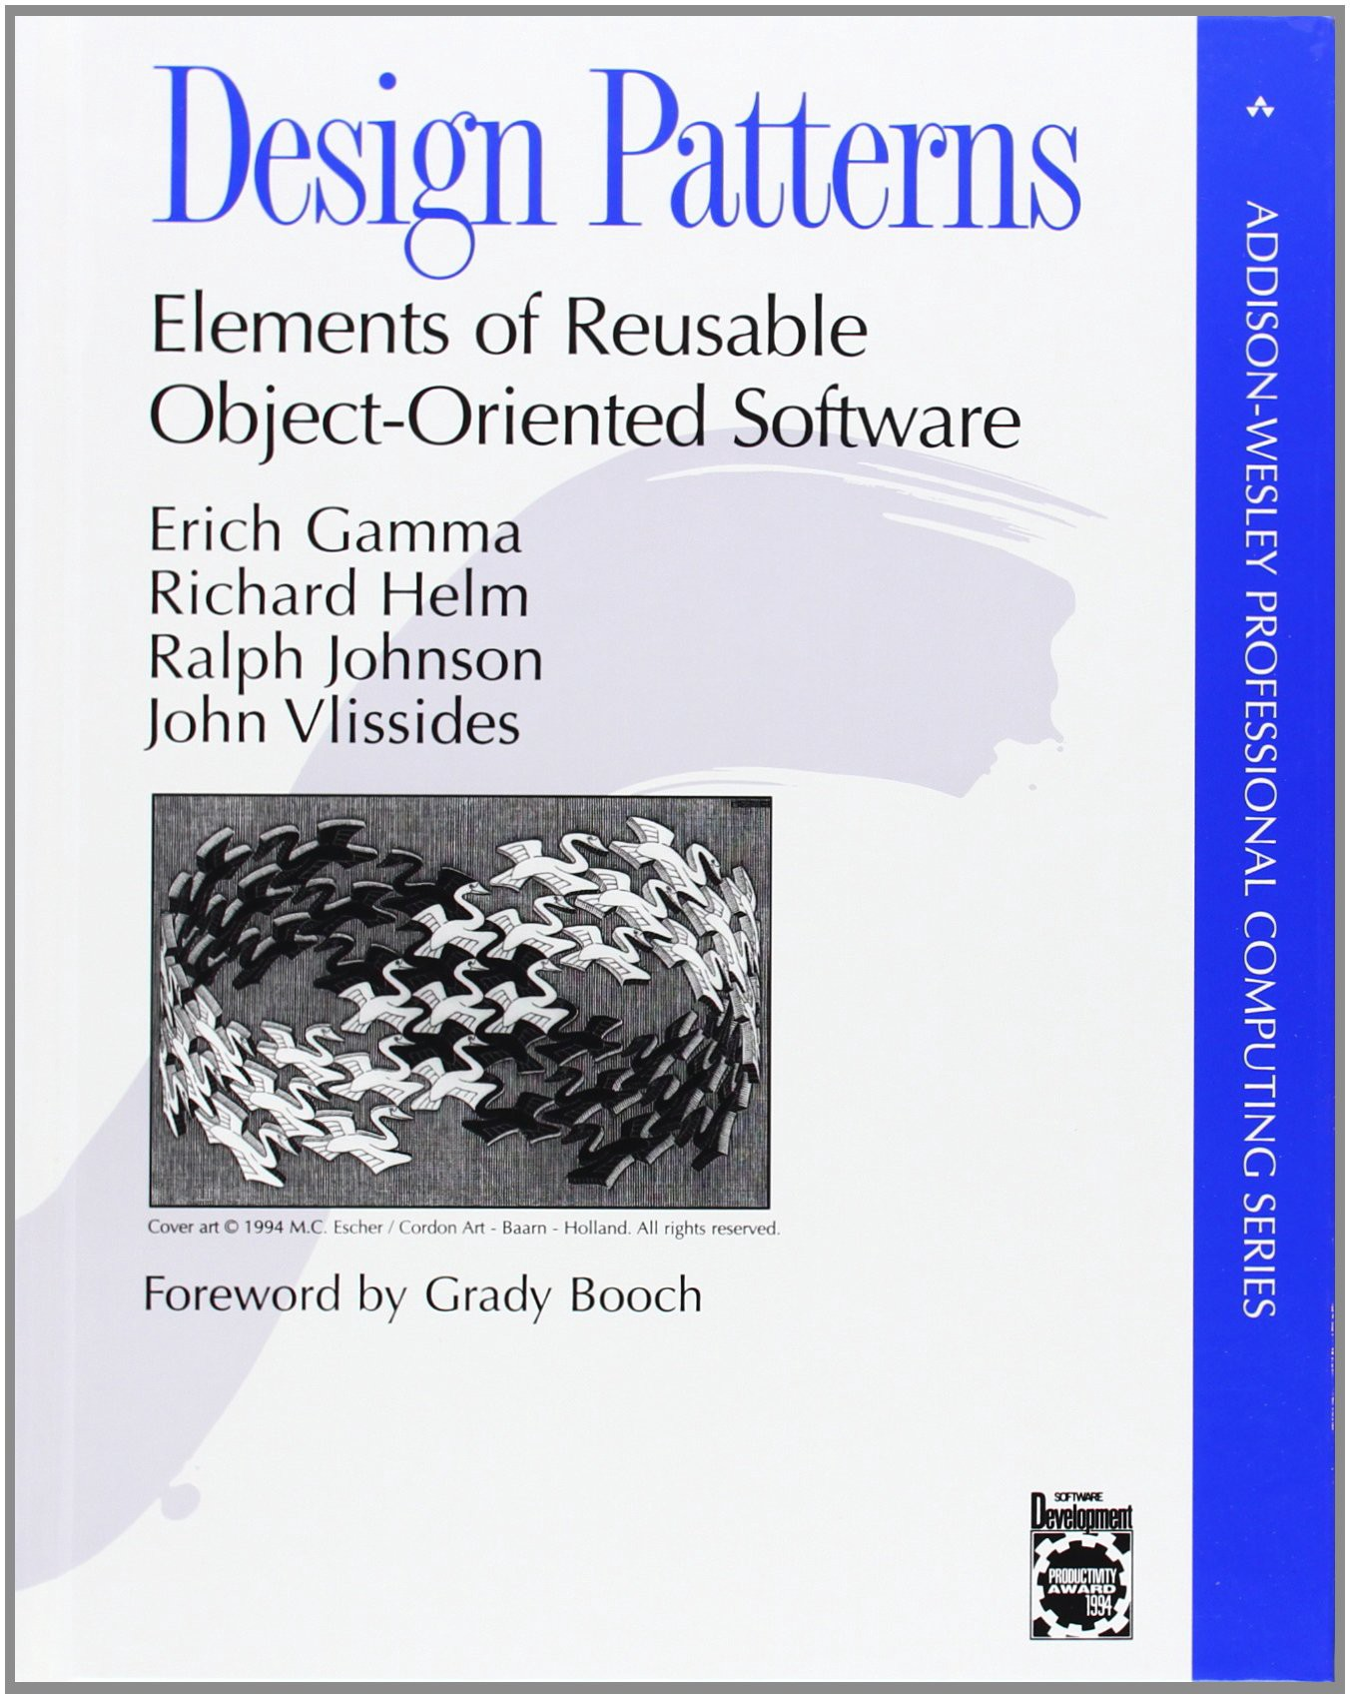
I. Design Patterns
Patron de création
Solution à un problème de conception récurrent
Dates clés :
1970 : Concept issue de l’architecture par Christopher Alexander
1987 : Début d'application de ces modèles à la programmation par Kent Beck et Ward Cunningham
1995 : Design Patterns : Elements of Reusable Object-Oriented Software par le Gang Of Four

Slide 4
I. Design Patterns
Pourquoi utiliser les patterns ?
Accélérer le processus de développement
Anticiper des problématiques
Améliorer la lisibilité du code
Trois grandes catégories :
les patrons de création (Creational patterns)
les patrons de structuration (Structural patterns)
les patrons de comportement (Behavioral patterns)

Slide 5
II. Pattern Strategy
1. Principe du Pattern Strategy
Catégorie : Comportement
Problématique : réaliser différentes opérations sur un même objet
Avantages :
Code plus lisible
Évite la violation de principes SOLID
Permet de définir des algorithmes interchangeables
Inconvénient :
Rajoute une classe

Slide 6
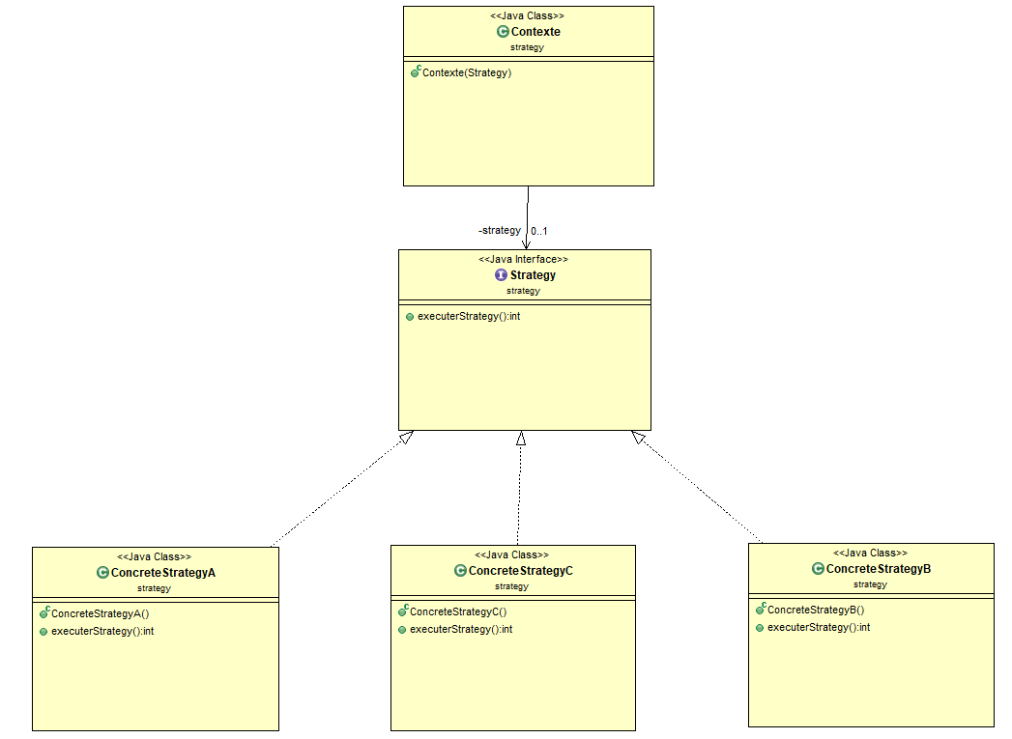
II. Pattern Strategy
1. Principe du Pattern Strategy

Slide 7
II. Pattern Strategy
1. Principe du Pattern Strategy
Principes SOLID :
OCP : Open/Closed Principle
SRP : Single Responsibility Principle

Slide 8
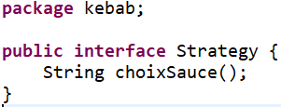
2. Exemple
1ére étape : Création de l'interface

Slide 9
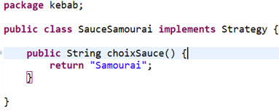
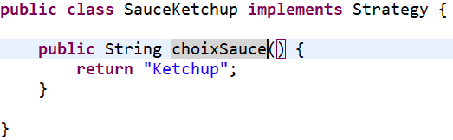
2. Exemple (Suite)
2éme étape : création des classes qui implémentent la classe interface

Slide 10
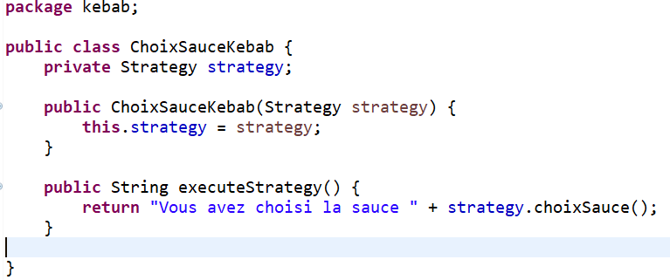
2. Exemple (Suite)
3éme étape : la contextualisation

Slide 11
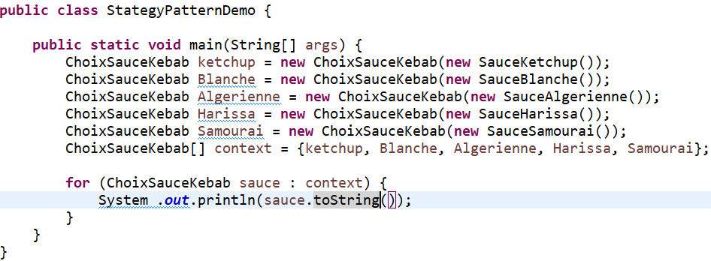
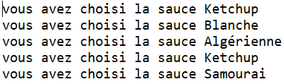
2. Exemple (Suite)
La dernière étape : l'utilisation du pattern

Slide 12
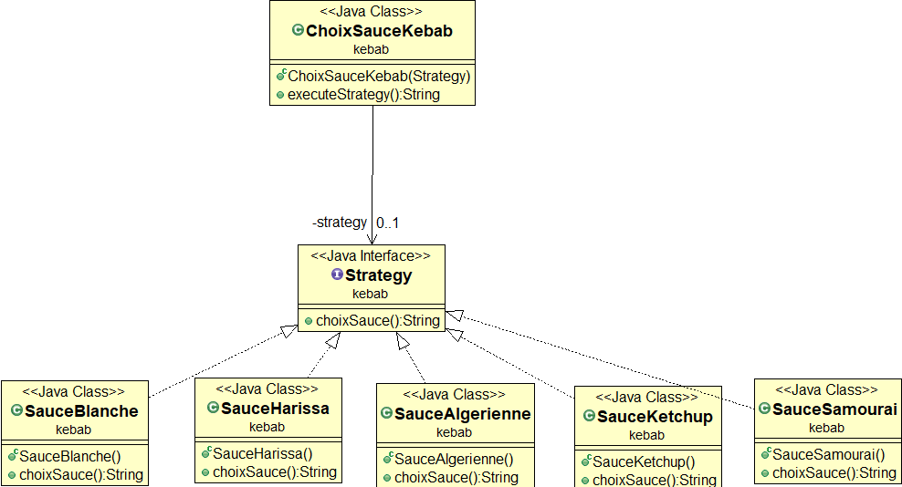
2. Exemple (Suite & Fin)

Slide 13
III. Conclusion
Facile à comprendre et à utiliser
Permet de respecter deux principes SOLID

